Slide 1
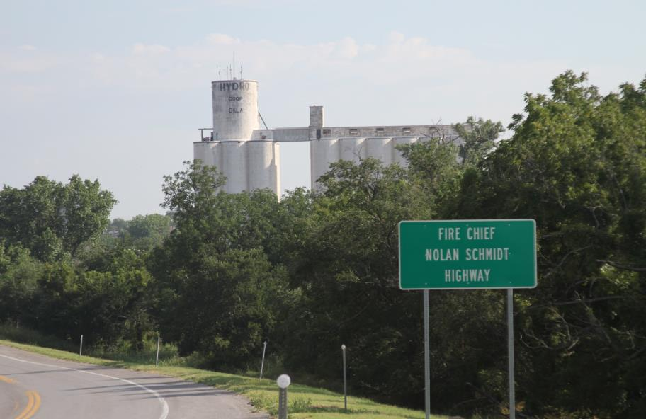
Conocimiento de
Emergencias en Depósitos de Grano
Conocimiento de
Emergencias en Depósitos de Grano
Notes:
El 23 de marzo de 2009, Nolan Schmidt, jefe de bomberos voluntarios para el departamento de bomberos de Hydro, Oklahoma, murió batallando un incendio dentro de un depósito de grano en Hydro. Jefe de Bomberos Schmidt fue uno de por lo menos cinco bomberos que descendieron a un depósito medio lleno de soya ardiente. Más tarde sus compañeros cortaron el lado del depósito de metal para sacar a Schmidt y a cuatro colegas más quienes habían sido agobiados por el humo denso.
Jefe Schmidt y los miembros de su departamento de bomberos fueron enviados a un reporte de un posible incendio dentro de un depósito grande de grano. Los bomberos entraron al depósito para investigar. Jefe Schmidt mandó a los bomberos a salir. Para salir, los bomberos tenían que subir por una escalera larga. Uno de los bomberos dentro del depósito estaba fatigado y no podía hacer el ascenso. Jefe Schmidt entró al depósito para ayudarlo. Posteriormente ambos bomberos quedaron inconscientes. Los bomberos en el exterior cortaron un agujero en la pared del depósito y sacaron a los dos bomberos. Jefe Schmidt fue llevado al hospital pero había fallecido.
La causa de muerte fue dada como asfixia debido a probable toxicidad de monóxido de carbono.

Slide 2
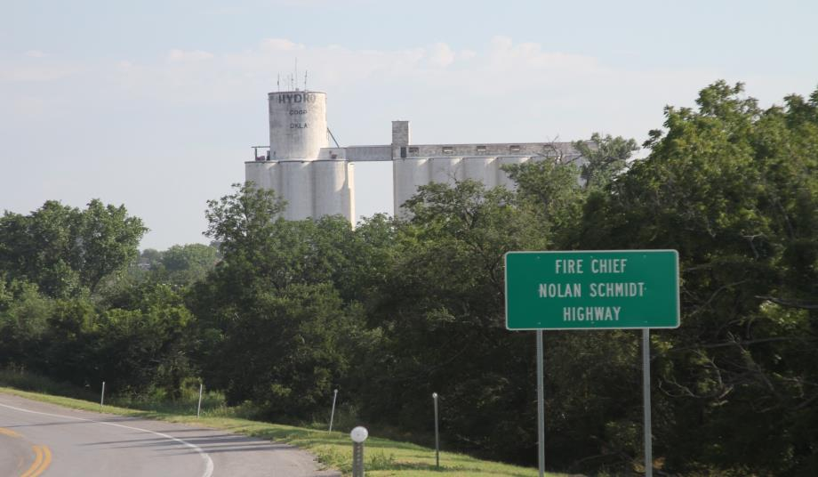
Conocimiento de
Emergencias en Depósitos de Grano
Conocimiento de
Emergencias en Depósitos de Granos
Este material fue producido bajo número de concesión SH-26295-SH4 de la Occupational Safety and Health Administration, Departamento of Trabajode los Estados Unidos. No reflejan necesariamente las opiniones o políticas del Departamento of Trabajode los Estados Unidos ni hace mención de los nombres comerciales, productos comerciales, o las organizaciones implican la aprobación por el gobierno de Estados Unidos.
Notes:
March 23, 2009 Nolan Schmidt, volunteer fire chief for the Hydro, Oklahoma fire department died fighting a fire inside a Hydro grain bin. Fire Chief Schmidt was one of at least five firefighters who climbed into a bin half full of burning soybeans. Fellow firefighters later cut through the side of the metal bin to remove Schmidt and four other colleagues, who were overwhelmed by thick smoke.
Chief Schmidt and the members of his fire department were dispatched to a report of a possible fire in a large grain bin. Firefighters entered the bin to investigate. Chief Schmidt ordered firefighters to exit the bin. In order to get out of the bin, firefighters had to climb up a long ladder. One of the firefighters in the bin was fatigued and could not complete the climb. Chief Schmidt entered the bin the assist the firefighter. Both firefighters subsequently lost consciousness. Firefighters on the exterior cut a hole in the metal wall of the bin and extricated the two firefighters. Chief Schmidt was transported to the hospital but was pronounced dead. The cause of death was listed as asphyxiation due to probable carbon monoxide toxicity.

Slide 3
Módulo 1
Introducción
Notes:
Change this to work better with a mixed audience of ag workers, family farm members, and initial emergency responders.

Slide 4
Meta
Reconocer peligros comunes que existen durante operaciones de depósitos de grano, entender los pasos que reducen o eliminan estos peligros, e identificar acciones iniciales que deben tomarse en caso de un accidente en una instalación de manejo de grano.
Clip de audio y video
de
ABC’s
In An Instant
“Buried Alive”
Notes:
The Goal needs to be written more toward the worker, prevention, and initial emergency actions…. If this goal statement is not defined by the grant.
Previous - To recognize what encompasses a grain bin rescue incident, recognize the hazards associated with such, and the OSHA regulations that regulate grain handling facilities. (Reconocer lo que constituye un incidente de rescate en depósito de grano, y los reglamentos de OSHA que regulan las instalaciones de manejo de grano.)

Slide 5
Objetivos
Identificar los Reglamentos de OSHA que afecten directamente al Rescate en Depósitos de Grano.
Identificar las Normas de NFPA que afectan directamente al Rescate en Depósitos de Grano.
Enumerar los peligros potenciales asociados con operaciones de depósitos de grano.
Identificar avenidas para mitigar el riesgo de lesiones o muerte por trabajar cerca de las operaciones de depósitos de grano.
Resumir cuáles pasos tomar en caso de que alguien se lesione dentro de un depósito de grano.

Slide 6
ACTIVIDAD 1.1
Nombre
Empresa
Experiencia relevante
Asignación actual y responsabilidades
Familia
Pasatiempos
Notes:
Change this to work better with a mixed audience of ag workers, family farm members, and initial emergency responders.

Slide 7
¡ADVERTENCIA!
Las operaciones de agricultura pueden ser peligrosas por su naturaleza. La mejor manera de evitar lesiones y muerte viene por el entrenamiento, la experiencia, el uso apropiado del equipo, la práctica repetida y buen juicio. Le corresponde a usted obtener instrucción competente y practicar buenos procedimientos de seguridad.

Slide 8

Reglamentos de OSHA
29 CFR 1910.272 – Grain Handling Facilities [Instalaciones de manejo de grano]
29 CFR 1910.272 App A – Grain Handling Facilities
[Instalaciones de manejo de grano]
29 CFR 1910.272 App B – National Consensus Standards [Normas nacionales de consenso]
29 CFR 1910.272 App C – References for Further Information [Referencias para información adicional]

Slide 9

Normas de Rescate
NFPA 1670 (edición 2009) (Norma para la organización) – Standard on Operations and Training for Technical Search and Rescue Incidents [Norma para las operaciones y entrenamiento de incidentes técnicos de búsqueda y rescate]
  Percatación
  Operaciones
  Técnico
NFPA 1006 (edición 2008) (Norma individual) – Standard for Technical Rescuer Professional Qualifications [Norma para la cualificaciones del rescatador técnico profesional]
  Técnico Nivel I
  Técnico Nivel II

Slide 10
NFPA 1670
Standard on Operations and Training for Technical Search and Rescue Incidents (edición 2014) [Norma para las operaciones y entrenamiento de incidentes técnicos de búsqueda y rescate]
  Percatación
  Operaciones
  Técnico

Slide 11
Otras organizaciones de establecimiento de normas
The National Institute of Occupational Safety and Health (NIOSH) www.cdc.gov/niosh
The American Society for Testing and Materials (ASTM) www.astm.org
The American National Standards Institute (ANSI) www.ansi.org
American Society of Safety Engineers (ASSE) www.asse.org

Slide 12
Agricultura – Peligro, Incapacidad, Muerte
Más de 60 instalaciones corporativas de manejo de grano en operación en Oklahoma
Censo 2012 de granjas en Oklahoma
  Número de granjas en Oklahoma 85,000
  Terreno en producción 34,800,000 acres
  Ganancias en efectivo de granjas $7,038,174,000

Slide 13
Instalaciones y depósitos de grano
Depósitos
Almacenamiento plano
Vagones de gravedad
Calesines de grano
Tráileres de fondo de tolva

Slide 14
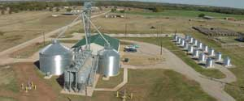

Buena calidad de grano equivale a seguridad y ganancias
Módulo 2
Manejo, Calidad y Seguridad

Slide 15

Módulo 2: Meta
El respondedor de nivel Conocimiento de Emergencias de Depósitos de Grano podrá identificar correctamente la presencia de peligros asociados con las características de grano de mala calidad, estructuras peligrosas y colección de polvo.

Slide 16
Módulo 2: Objetivos
Identificar la presencia de peligro en instalaciones y depósitos de grano
Enumerar los peligros potenciales asociados con la operación de depósitos de grano
Enumere los peligros de trabajar alrededor de grano de mala calidad
Responder a preguntas acerca de hundimiento
Entender qué observar en las granjas y las instalaciones
Identificar los factores asociados con las explosiones de polvo
Entender el método de crear una “Cultura de seguridad”

Slide 17
Los datos
Trabajar en granja…#3 en la lista del US Bureau of Labor Standards de las ocupaciones más peligrosas (adultos y niños)
Se estima que más de 300 niños mueren en accidentes en granjas cada año en los Estados Unidos
El 20% de las muertes en granjas ocurren en personas de 16 años y menos
Sin mencionar incapacidades permanentes (estimadas en 1000 cada año)

Slide 18
Agricultura – Peligro, Incapacidad, Muerte
Tipo de evento de lesiones | Muertes
Volcadura de vehículo/máquina | 1051
Caída de y atropello por vehículo/máquina | 298
Atoramiento en equipo en operación | 277
Golpe por objeto que cae | 234
Atropello a peatón | 211
Caída a nivel inferior | 173
Atropello por objeto que rueda | 136
Asalto por animal | 129
Suicidio | 88
Atrapamiento en material que colapsa | 80
Todos los demás eventos | 1405
Edad | Muertes
15-19 | 132
20-24 | 166
25-34 | 408
35-44 | 577
45-54 | 578
55-64 | 754
65+ | 1363
Total | 4082
Producción agrícola: Tasa de muerte entre 2002-2012
Información tomada del “Census of Fatal Occupational Injuries”

Slide 19



Agricultura – Peligro, Incapacidad, Muerte
¿Qué podemos hacer para bajar estos números?
Conocimiento a través de educación e interacción
FFA
4H
Publicaciones de granja, rancho y rurales
Conocimiento
es
poder

Slide 20
Manejo de grano
2010-11….más de 500 atrapados y 24 muertes
Este año (2014-15) probablemente más
El 77% de víctimas de accidentes en depósitos de grano están descargando depósitos …con grano en mala condición.
Atrapados en 4-5 segundos, enterrados en 20 segundos.

Slide 21
¿Cómo ocurre?
Tres maneras que puede ocurrir; todas asociadas con la descarga de grano de mala calidad:
  Grano en movimiento
  Colapso de puente de grano
  Avalancha de pared vertical de grano
Depósito de grano o vagón de gravedad…
¡¡¡Atrapado en 4-5 segundos, enterrado en 20 segundos!!!

Slide 22
Grano en movimiento
2 – 3 segundos para hundimiento
¿¿Por qué está este trabajador dentro del depósito??

Slide 23
Colapso de puente de grano
Grano en mala condición
La víctima puede caer 5 pies o más

Slide 24
Avalancha de pared de grano
¡¡Vibración!!
Grano en mala condición
pegado a la pared del depósito

Slide 25
Si el grano está en buena condición….
Sistemas de reclamación funcionan correctamente
¡¡No hay que entrar en el depósito!!!
¡Si los trabajadores no están dentro del depósito, no ocurre el hundimiento!

Slide 26
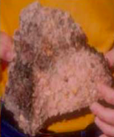
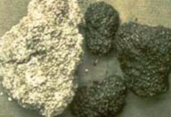
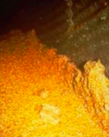
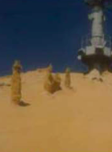
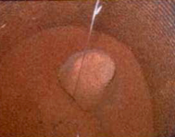
Causa principal:
¡¡¡Grano en mala condición!!!

Slide 27
¿Qué hay que observar…?
Mala calidad de grano que entra al depósito
La calidad NUNCA mejora en almacenamiento
Manejo de cambios de temperatura y humedad

Slide 28
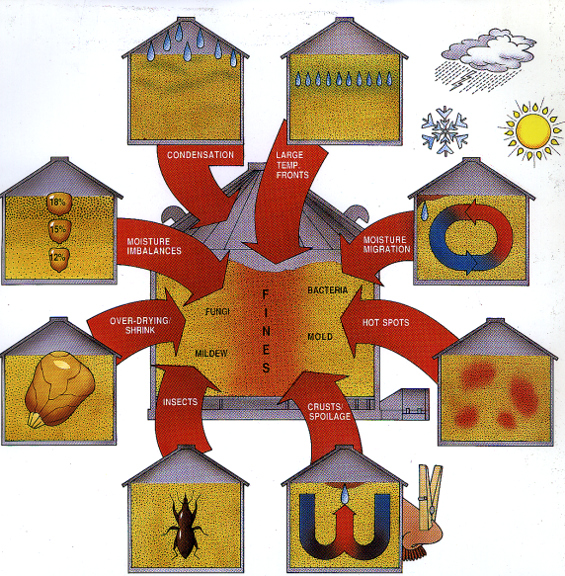
Cosas que afectan el grano
CONDENSACIÓN
FRENTES METEROLÓGICOS GRANDES
IMBALANCE DE HUMEDAD
MIGRACIÓN DE HUMEDAD
ENCOGIMIENTO SOBRESECADO
ZONAS CALIENTES
INSECTOS
CAPAS DURAS/
PUTREFACCIÓN

Slide 29
Qué observar…
Estructuras permeables
Sistemas de ventilación con fallas de diseño
Mal manejo de sistemas de ventilación
Fallas del cable de temperatura

Slide 30
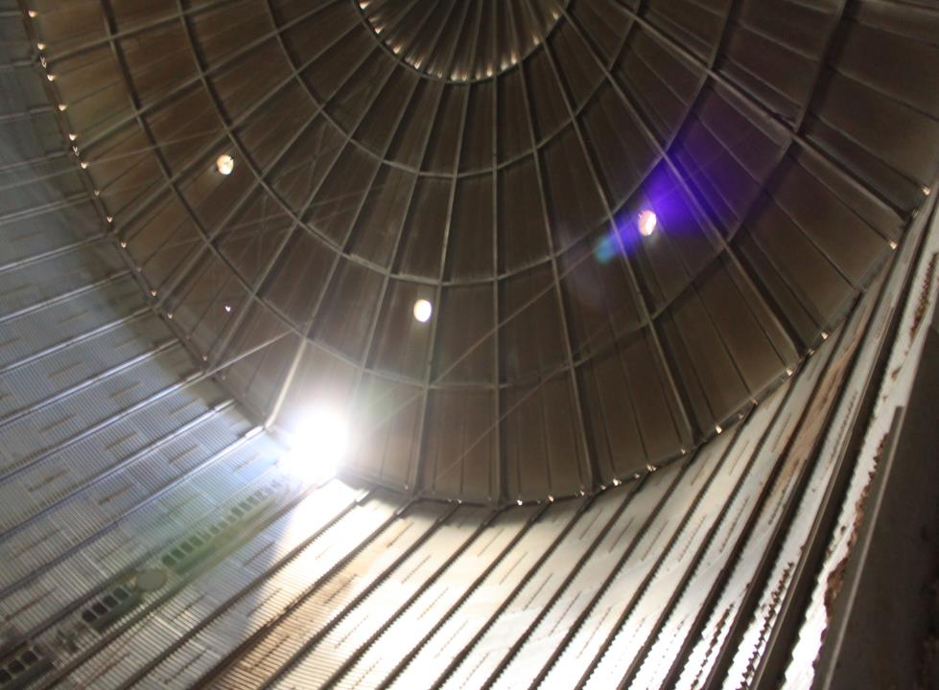
Ventilas de techo/extractores tapados o inadecuados
Ventilas de techo/extractores tapados o inadecuados
Ventilas de techo
Pasivas
Eléctricas
Tamaño de ventilas
Extractores

Slide 31
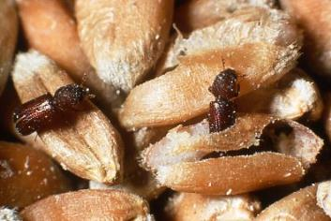
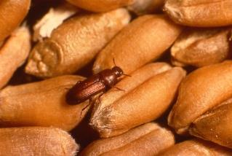
Qué observar…
Actividad de insectos
¿Conoce usted sus insectos?

Slide 32
Qué observar…
Prácticas sanitarias inadecuadas
Mal diseño o falla del sistema de reclamación
Manejo inadecuado de polvo

Slide 33
Esté preparado
Use equipo apropiado si tiene que entrar en un depósito
  Arnés
  Puntos de anclaje dentro del depósito
  Kit de entrada al depósito
  ¿¿Cómo está la calidad del aire??
  Lock out-Tag out…Interrupción de energía con candado y etiqueta…¡SIEMPRE!
¡Nunca … jamás… trabaje solo!

Slide 34
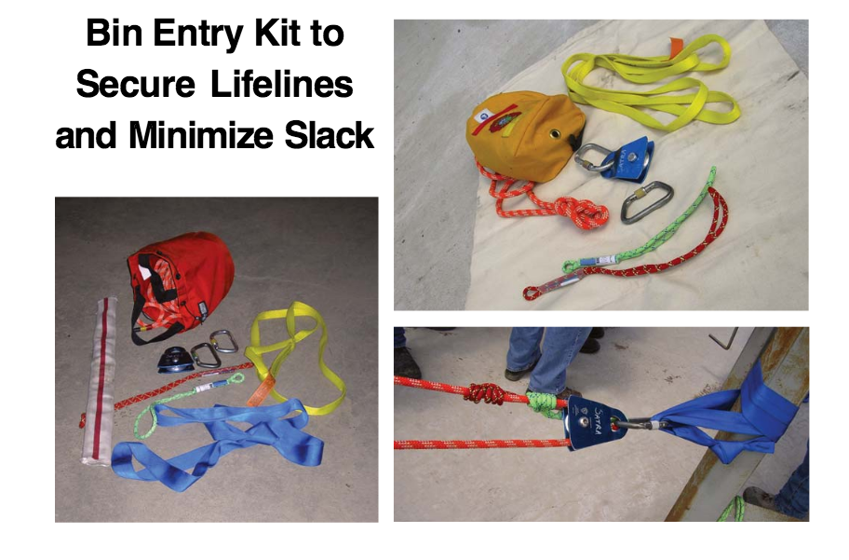
Kit de entrada al depósito para fijar cuerda salvavidas y minimizar distención
Kit de entrada al depósito para fijar cuerda salvavidas y minimizar distención

Slide 35
Qué observar…
Prácticas sanitarias inadecuadas
Mal diseño o falla del sistema de reclamación
Y…
Manejo inadecuado de polvo

Slide 36
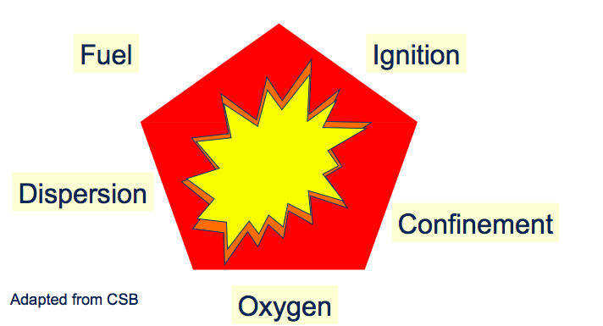
¿Y qué de las explosiones?
Requiere 5 elementos…!SIEMPRE!
Combustible
Ignición
Dispersión
Confinamiento
Oxígeno

Slide 37
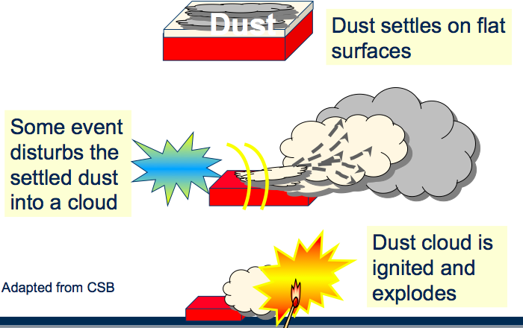
¿Y qué de las explosiones?
El polvo se deposita en superficies planos
Algún evento desordena el polvo y crea una nube
La nube de polvo se enciende y explota

Slide 38
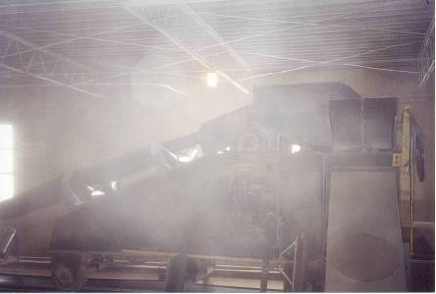

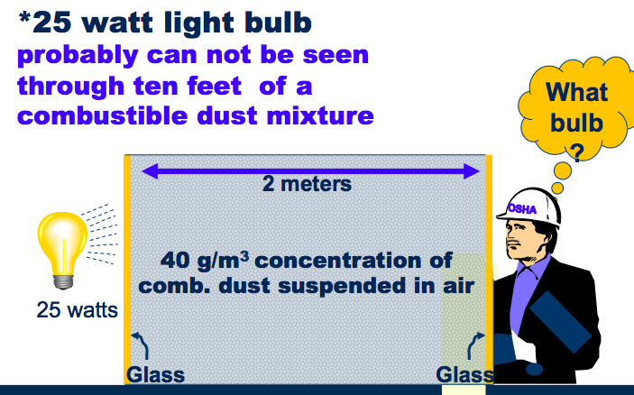

How do you know???
Bombilla de 25 vatios
probablemente no se puede ver
a distancia de 10 pies
por una mezcla de polvo combustible
¿Cuál bombilla
DIEZ PIES
40 g/m³ concentración de polvo combustible suspendido en el aire
Vidrio
Vidrio

Slide 39
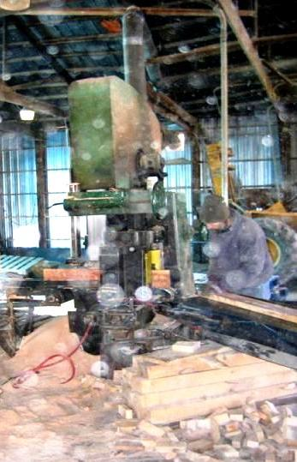
Foto digital … los puntos son polvo

Slide 40
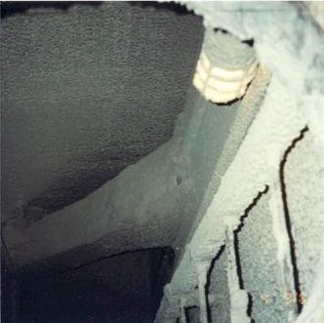
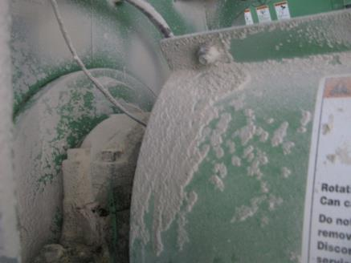
¿El remedio?
¡Manténgalo LIMPIO!

Slide 41
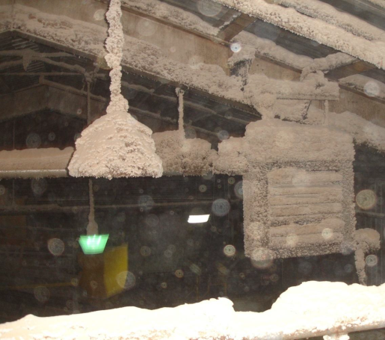
Control de polvo
1/8th pulgada máximo en áreas de prioridad
Se prefiere aspiradora con compresora afuera
Aire comprimido solo cuando se quiten o controlen las fuentes de ignición cercanas
Notes:
Para ocurrir una explosión de polvo de grano, se requieren los mismos tres componentes; pero también necesita unas cosas más para que ocurra una explosión.
Polvo en suspensión:
Cuando haya grano en movimiento habrá cierta cantidad de polvo en suspensión. La cantidad depende de las prácticas de ingeniería existentes como transportadores encerrados, sistemas de polvo, sistemas que rocían aceite al grano, etc. Hay una concentración mínima de polvo que tiene que ser suspendido en el aire para que ocurra una explosión, pero es una cantidad muy pequeña. De hecho, el mínimo se considera .04 de una onza o 1.13 gramos por pie cúbico. Esta cantidad no cubrirá completamente la superficie de 1 pie cuadrado.
Por supuesto durante una explosión el polvo que se encuentra en el piso, equipo o se adhiere a estantes o paredes se convertirá en polvo en suspensión, que puede a su vez provocar explosiones secundarias. Hablaremos más de las explosiones secundarias en breve.
Por supuesto, cuanto más polvo haya, más seca esté y más finas las partículas de polvo, más grande la explosión.
Confinación (en un espacio cerrado):
El polvo tiene que ser encerrado en un espacio limitado. Cuanto más limitado el espacio, más presión estática produce. Si el polvo no está encerrado aún hay peligro de un incendio repentino.

Slide 42
Fuentes potenciales de ignición
Relámpagos
Llama abierta
Soldadura
Cortar
Arco eléctrico y chispas
Descarga electrostática
Calor por fricción
Fumar
Calentamiento por descomposición/ combustión espontánea
Molinillo/abrasión
Superficies calientes
Reacciones químicas exotérmicas incontroladas
Impactos mecánicos
Notes:
La humedad relativa baja se sospecha de ser un factor principal en explosiones donde la electricidad estática puede haber sido la fuente de ignición y el polvo de grano estuvo muy seco.

Slide 43
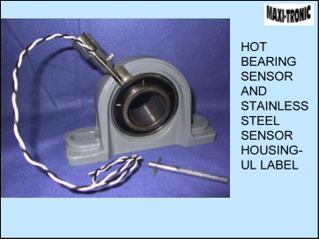
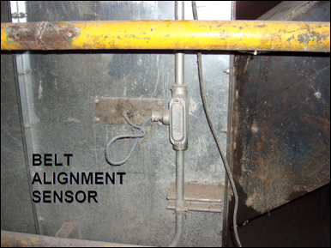
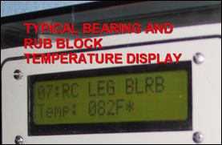
¿El remedio?
Elimine fuente de calor
Sensor de cojinete caliente y cubierta de acero inoxidable—con etiqueta UL
Monitor de temperatura de cojinete y bloque de fricción
Sensor de alineación de cinta

Slide 44
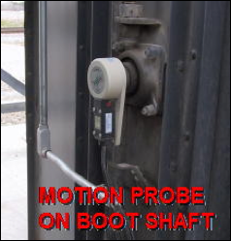
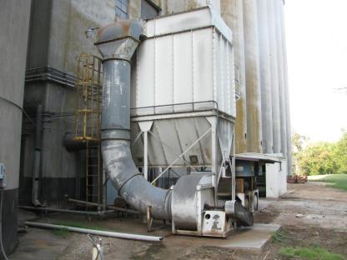
¿El remedio?
Elimine fuente de calor
Sonda de movimiento
en vara inferior

Slide 45
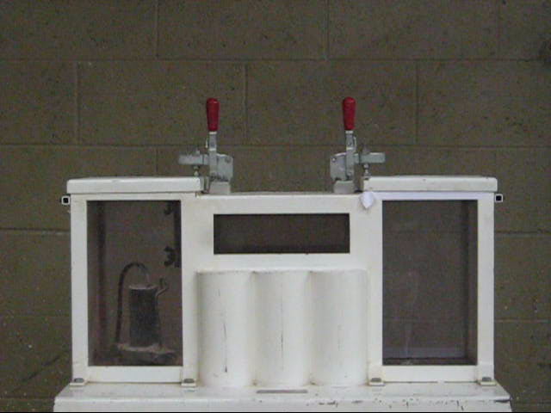
Cámara de Polvo
Notes:
Replace video

Slide 46
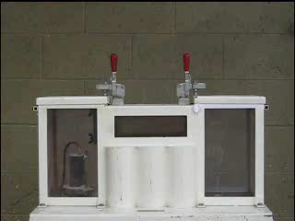
En cámara lenta
Notes:
Replace video

Slide 47
¿El remedio?
En otras palabras…
Mantenga el grano en buena condición
Mantenimiento
Precaución y entrenamiento
Be informed…..

Slide 48
Lo que NO es una “Cultura de Seguridad”
Hábitos de trabajo apresurado
Trabajadores temporales o jóvenes con poco entrenamiento
Trabajadores “expertos” descuidados
Falta de una “cultura de seguridad”

Slide 49
¿Cómo lo arreglamos…?
Desarrolle una mentalidad de “Seguridad Siempre”
Siga mejores prácticas de manejo
Capacítese a sí mismo, a los trabajadores y la familia
Compartir ideas y hablar de “¿qué pasaría si…?

Slide 50
¿Cómo lo arreglamos…?
Enfocarse en los detalles….
Maneje la CALIDAD DEL GRANO
Y estar preparado mediante
Comunicación….
Trabajo en equipo…
Entrenamiento…..es responsabilidad de TODOS

Slide 51
Si el grano está en buena condición….
El único buen accidente es el que se evitó…..
Y….tenemos un producto que vender…por más $$$

Slide 52
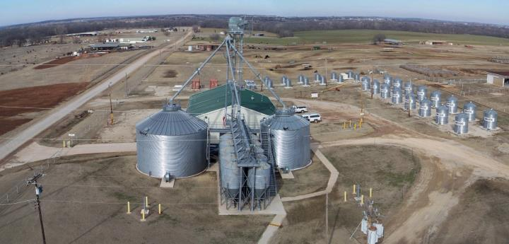
¿Preguntas?
Centro de investigación con reconocimiento mundial sobre productos almacenados
Stillwater, Oklahoma

Slide 53
Modulo 3
Módulo 3
Reconocimiento de peligros
Notes:
Change this to work better with a mixed audience of ag workers, family farm members, and initial emergency responders.

Slide 54
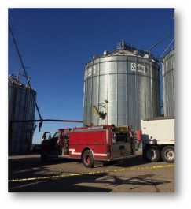
Module 3: Meta
    El Primer Respondedor—nivel Conocimiento de Depósitos de Grano, entenderá su papel y responsabilidades como respondedor de emergencia respecto a detectar la presencia de sustancias químicas, y podrá discutir los peligros asociados
    con la entrada en un depósito de grano.

Slide 55
  Module 3: Objetivos
Identificar la presencia de peligros en instalaciones y depósitos de grano
Enumerar los peligros potenciales asociados con pesticidas
Responder a preguntas sobre los permisos de entrada a depósitos de grano
Definir “Lock out/Tag out” (Interrupción de energía con candado y etiqueta)
Discutir las diferencias entre Enredarse, Atrapamiento, Hundimiento
Identificar prioridades del incidente
Entender los procedimientos de emergencia si queda atrapado

Slide 56
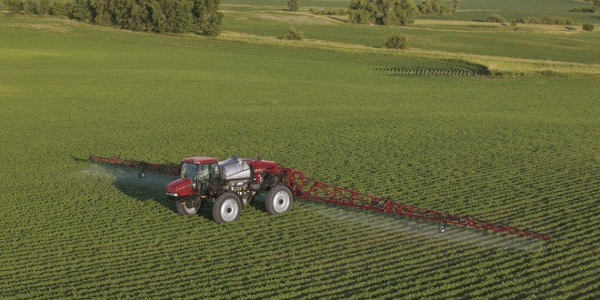
Pesticidas
Encuesta de NASS muestra que solo el 15% del grano fue tratado
Encuestas de PDP muestran que el 80-91% del grano tenía residuos detectables

Slide 57
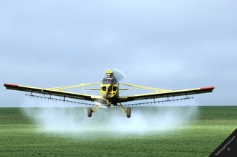
Pesticidas
Fosfuro de aluminio (Aluminum Phosphide)
Chlorpyrifos-methyl (Reldan)
Lindane (tratamiento a semillas)
Tierra de diatomeas
(diatomaceous earth)

Slide 58


Pesticidas
¿Cuáles son los efectos potenciales de pesticidas sobre la salud?
Enfermedades inducidas por pesticidas
✓Alzheimer ✓Asma
✓Defectos congénitos
✓Cáncer ✓Diabetes
✓Dificultades de aprendizaje
✓Parkinson
✓Problemas reproductivos
✓y más

Slide 59
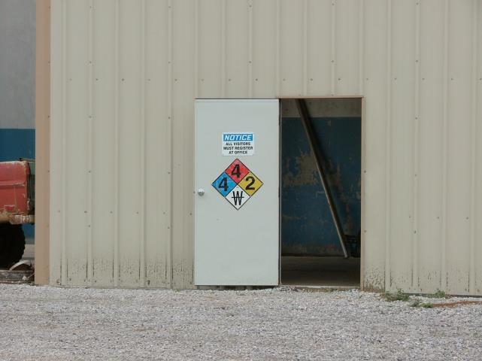
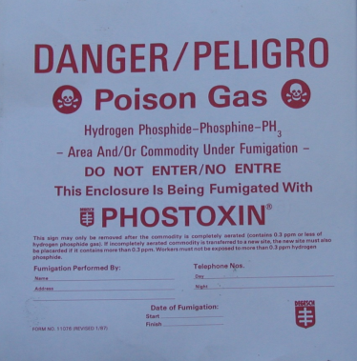
Peligros químicos
Notes:
Busque y entienda la señalización usadas en estas instalaciones.

Slide 60
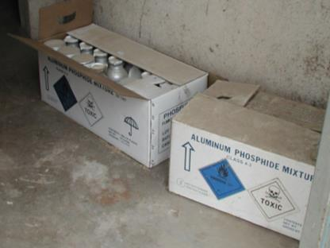
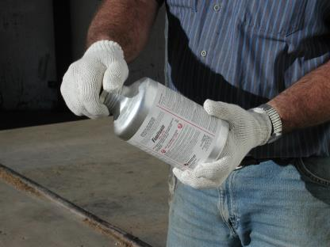
Aluminum Phosphide
(Fosfuro de aluminio)
Fumitoxin
PhosFume
Phostoxin
Weevil-Cide
Notes:
El ingrediente activo en estos productos es el Fosfuro de Aluminio (aluminum phosphide). Se libera cuando es expuesto a la humedad. Lo que libera es Gas Fosfeno (PHOSPHINE GAS).
Use guantes de algodón cuando maneja el Fosfuro de Aluminio. La humedad en la piel puede iniciar la liberación de gas fosfeno, que se puede inhalar. En adición, es importante quitar el cobre, oro y plata para que no se exponga al Fosfuro de Hidrógeno (Hydrogen Phosphide).
Los guantes y la ropa usada cuando maneja el Fosfuro de Aluminio debe aerearse en un lugar bien ventilado antes de lavarse.
Después de abierto el bote siempre asegúrese de que la tapa quede bien cerrada para que no entre la humedad.
Es muy importante que vacíe cualquier polvo que pueda quedarse dentro del recipiente. Después de manejar el Fosfuro de Aluminio, siempre lave las manos antes de hacer cualquier otra cosa.
Cuando termine de usar el contenedor, enjuague bien y deseche el bote.
Al enjuagar el bote, hágalo al aire libre lejos de edificios y otras instalaciones. Una vez limpio averigüe con su centro local de reciclaje para desechar el bote.
Si se enjuaga es importante que se deseche correctamente el agua de enjuague.
Contacte las autoridades locales antes de desechar el recipiente.
Si el centro local de reciclaje no acepta el contenedor, debe perforarlo para permitir la circulación de aire, y deséchelo en un vertedero sanitario.

Slide 61
Phosphine Gas
(gas fosfeno)
Límite de exposición
0.3
Permissible Exposure Limit (PEL—límite de exposición permisible) es la cantidad máxima que una persona puede tolerar sin provocar una condición que arriesgue la vida, sin el uso de equipo de protección personal.
PEL de Phosphine =
0.3 ppm

Slide 62

Efectos sobre la salud
Una vez que una sustancia tóxica ha contactado el cuerpo puede tener efectos agudos (inmediatos) o crónicos (a largo plazo). Ejemplo: Derramar ácido en la mano causará daño inmediato, i.e., una quemadura en la piel.

Slide 63
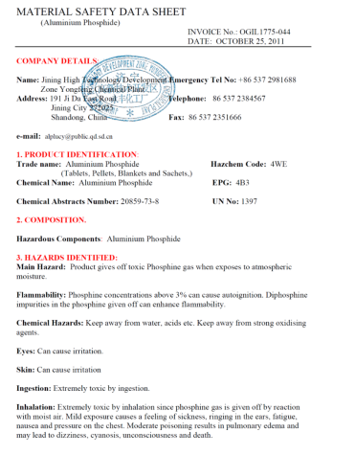
Material / Safety Data Sheets (Hojas de datos de seguridad de materiales)
Safety Data Sheets (SDS) contienen información sobre los ingredientes de un producto como también procedimientos de emergencia.
Se debe leer y entender la SDS antes de usar químicas peligrosas, y deben mantenerse accesibles en caso de una emergencia.
Notes:
Tome tiempo para repasar la información en la SDA de Phostoxin. Señale ….

Slide 64
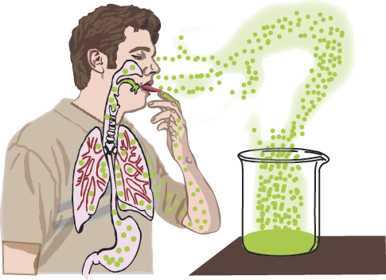
Rutas de entrada

Slide 65
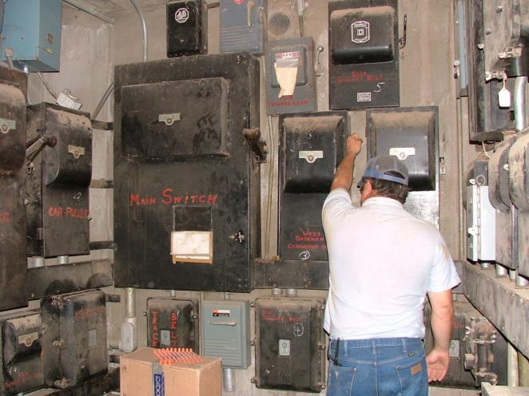
Peligros eléctricos

Slide 66
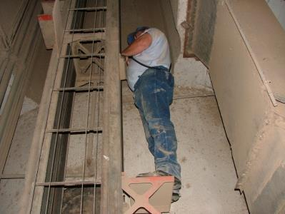
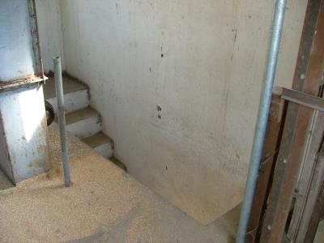
Peligros de caída
Ascensores de cinta
Barrandales
Escaleras
Ascensores de jaula

Slide 67
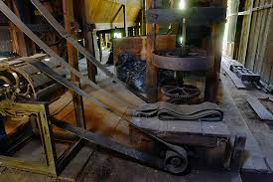
Equipo para mover grano
Ejes de transmisión
PTOs
Cintas
Cadenas
Poleas

Slide 68
Atmósferas deficientes en oxígeno
23.5% Máximo para entrada segura
20.9% Nivel normal de oxígeno en el aire
19.5% Mínimo para entrada segura
16% Respiración y juicio disminuido
14% Juicio defectuoso, fatiga rápida
6% Dificultad para respirar – Muerte dentro de minutos
Notes:
Analice el aire dentro de un depósito antes de entrar para detectar la presencia de gases combustibles o tóxicos. Determine si hay deficiencia de oxígeno dentro del depósito. Si no hay disponible equipo adecuado de monitoreo, abra ventilas y opere los ventiladores del depósito suficiente tiempo para intercambiar completamente el aire adentro con aire fresco de afuera. Los ventiladores deben permanecer encendidos mientras el trabajador se encuentre dentro del depósito.

Slide 69
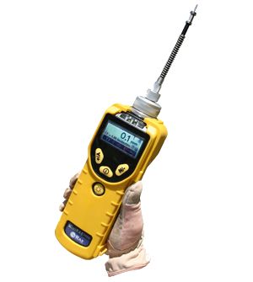
Analizar la atmósfera
¡Nunca confíe en sus sentidos!
Muchos gases tóxicos no tienen olor y no se pueden ver.
El nivel de oxígeno no puede determinarse sin un aparato para monitorearlo.
Analizar desde afuera –
De arriba hacia abajo.
Notes:
Si no hay disponible equipo de monitoreo se debe realizar aereación del depósito por suficiente tiempo para asegurar que el aire dentro del depósito haya sido completamente reemplazado con aire fresco de afuera. La aereación debe continuar durante toda la estancia adentro.

Slide 70
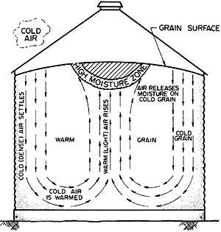
Sistemas de aereación de depósitos
Depósitos de grano comúnmente se equipan con sistemas que:
Enfrían el grano para almacenamiento seguro
Secan el grano
Evitan la acumulación de humedad
Reducen la pérdida debido a daños por insectos
Notes:
Explique cómo la diferencia de temperatura entre el interior y el exterior del depósito afecta el contenido de humedad, movimiento de humedad y condensación en las paredes del depósito. Relacione esta información con la formación de grumos, endurecimiento y enmohecimiento del grano. Si la temperatura afuera es 10°F menos de la temperatura del grano, se debe ventilar para bajar la temperatura del grano.
La aereación también puede equilibrar las temperaturas dentro del depósito, evitar la migración y condensación, y controlar bacterias, insectos, moho y ácaros.

Slide 71
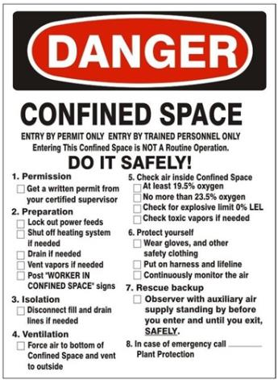
Características de un espacio confinado
Oxígeno menos del 19.5%
Presencia o potencial de atmósfera inflamable, combustible o explosiva
Presencia o potencial de atmósfera tóxica
Hundimiento
Área no protegida contra entrada de sustancias que crean posibles peligros
Ventilación natural inadecuada
Entrada restringida para el rescate

Slide 72
Lockout/Tagout (Interrupción de energía con candado y etiqueta)
Con la excepción de ventiladores y luces, apague y cierre con candado todo equipo de potencia:
Calentadores
Barrenas
Cintas transportadoras
Otro equipo de movimiento de grano
Notes:
Apague y cierre con candado todo equipo con potencia asociado con el depósito, incluyendo barrenas que se usan para mover el grano, para que el grano no se vacíe ni esté en movimiento dentro o fuera del depósito.

Slide 73
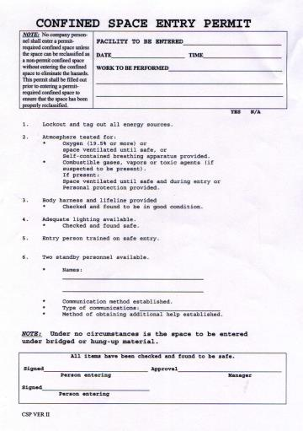
Entrada a depósitos de grano y permisos
Nunca entre en un depósito sin un “permiso de entrada al depósito”
“Lockout/Tag Out” las fuentes de energía con candado y etiqueta
Realice monitoreo de la atmósfera
Use un arnés de seguridad y cuerda salvavidas
Provea luz adecuada
Capacite para entrada segura y salida de emergencia
SIEMPRE tenga a alguien que monitoree la entrada desde afuera del depósito
Notes:
Aun las granjas individuales deben seguir precauciones básicas de seguridad establecidas por el proceso de Permisos para Entrar en Espacios Encerrados.
Nunca entre en un depósito de grano a menos que sea realmente necesario, y siga el proceso de permiso de entrada cada vez.
Siempre cierre con candado el equipo de descarga antes de entrar (para que no se pueda encender por error).
Provea a cualquiera que entre en un depósito un arnés con cuerda salvavidas y asegúrese de que esté anclada antes de que el trabajador entre en el depósito.
Provea un observador que esté fuera del depósito y que esté en todo momento en contacto visual y audible con la persona dentro del depósito. El observador tiene que estar equipado para proveer asistencia y vigilar constantemente al trabajador dentro del depósito. Nunca entre a un depósito de grano a solas—ponga a un observador afuera donde puede ver y escuchar al que está adentro.
Adolescentes y jóvenes no tienen la experiencia, capacitación o cualificaciones para proveer la ayuda requerida en caso de necesidad.
El observador externo tiene que tener un método seguro y rápido de comunicarse con respondedores de emergencia en caso de un incidente.
Siempre analice el oxígeno (mínimo 19.5%) y niveles de gas tóxico/inflamable (phosphine, C02, polvo, etc.) antes de permitir la entrada en el depósito. Muchos dueños individuales de depósitos no tienen el equipo necesario para monitorear, pero sí tienen la posibilidad de abrir ventilas y permitir a los ventiladores del depósito suficiente tiempo para reemplazar el aire de adentro con aire fresco de afuera.
Asegúrese de tener luz adecuada.

Slide 74
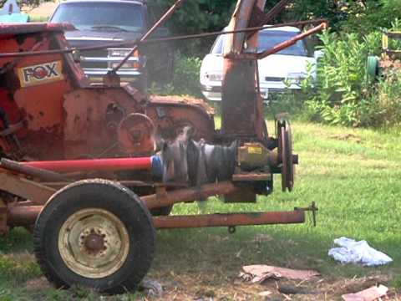
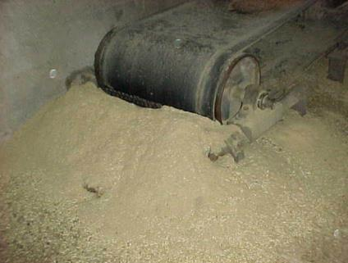
Enredo

Slide 75
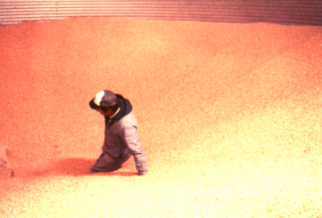
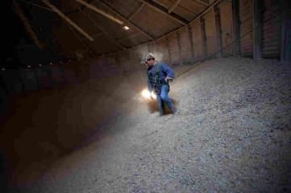
Quedarse atrapado
Notes:
Caminar sobre grano endurecido encima de un vacío en el depósito de grano, o intentar aflojar el grano pegado a la pared del depósito, son oportunidades principales de quedarse atrapado en el depósito de grano.
Standing on moving grain can be deadly; the grain can act like 'quicksand‘ and bury a worker in seconds. Moving grain out of a bin while a worker is in the bin creates a suction that can pull the worker into the grain in seconds.
Prohibit walking down grain and similar practices where the worker walks on grain to make it flow.

Slide 76

Hundimiento en depósito de grano
La mayoría de incidentes ocurre durante la descarga
La mayoría de depósitos tiene una barrena
El flujo del grano es desde arriba, hacia el
centro y para abajo
Puede quedarse
completamente atrapado
en segundos si la barrena
está en operación
Notes:
Nunca se debe entrar a un depósito debajo de una condición de puente de grano o donde una acumulación de grano en las paredes podría caer y enterrar al trabajador.

Slide 77

Como ocurre?
¿Cómo ocurre?
¿Qué tan rápido ocurre?
¿Qué se requiere para sacar a una persona de 165 libras?
¡No puede salvarse a sí mismo!
Notes:
El tiempo es importantísimo—si se queda hundido. Solo requiere 90 segundos para que usted muera. Por lo tanto, nunca arriesgue su vida o la de alguien más por buscar un atajo. ¡Siga procedimientos correctos de entrada!

Slide 78
Síndrome de tejido aplastado
Una de las lesiones más temidas en emergencias de respuesta demorada.
Es una lesión severa de compresión a los músculos que resulta en la muerte de las células musculares. Mientras mueren las células producen toxinas que pueden tener un efecto mortal cuando se quita la presión. Generalmente ocurre con la masa muscular grande en las extremidades inferiores con compresión prolongada de 4 horas o más. No obstante, se han documentado casos de menos de una hora o en extremidades pequeñas donde se ha limitado la circulación de sangre. Son pocos los signos y síntomas hasta que se saque la persona, y entonces puede ser muy tarde. La muerte puede ocurrir en minutos, puede haber hinchazón y shock demorado, el pulso distal puede o no estar presente. Es la emergencia más crítica de Soporte Vital Avanzado [Advanced Life Support]. Como primeros respondedores debemos mantener las vías respiratorias, tratar el shock y si es práctico, postergar la extracción hasta que llegue el equipo de ALS.

Slide 79

Prioridades en el incidente:
Seguridad de vida
Estabilización del incidente
Conservación de la propiedad
Notes:
¿Seguridad de la vida de quién?
1. La mía
2. La de mi compañero
3. La de todos los demás
Solo trate la porción de Seguridad de Vida en este momento. Trataremos las otras dos después. Explique esto a la clase.

Slide 80
Factores que llevan a malas decisiones
Los accidentes normalmente son causados por una cadena de eventos.
Muchos de estos eventos son resultado de MALAS DECISIONES.
Los factores de llevan a MALAS DECISIONES incluyen:
“LA DOCENA SUCIA”
Falta de comunicación Autocomplacencia
Falta de conocimiento Distracciones
Falta de trabajo en equipo Fatiga
Falta de recursos Presión
Falta de firmeza Estrés
Falta de percatación Normas
Notes:
La mente humana es falible y el error puede ocurrir por muchas razones, por ejemplo, de un mensaje que no se oyó bien, de una falla de la memoria o de una apreciación incorrecta de la situación.
Estos son doce de los errores humanos o condiciones que pueden servir como precursores a accidentes o incidentes. Estos doce elementos influyen en las personas para causar que cometan errores. La Docena Sucia (Dirty Dozen) es un concepto desarrollado por Gordon Dupont, de Transport Canada en 1993.
Para cada elemento en la lista de la Docena Sucia hay contramedidas que pueden reducir la posibilidad de que el error humano cause un problema.

Slide 81

Modo de operación
Rescate
Recuperación
Desconocido
“CHECK SIX” (Revise su Seis)
Notes:
Un elemento de la “Docena Sucia” es la falta de observar nuestro medio ambiente. Los pilotos de combate tienen una frase “Check Six” (Revise su Seis). El término viene de la necesidad de revisar las zonas ciegas (“Six” se refiere a las 6 en punto, que queda directamente detrás de usted [como si usted estuviera en el centro de la carátula del reloj mirando hacia el 12]. Cuando opera en un ambiente peligroso puede ser muy fácil tener la visión estrecha. En una situación de rescate, fácilmente podemos enfocarnos en la víctima y olvidar alzar la vista a la masa de 500 libras de grano pegado a la pared arriba de nuestras cabezas. Observe todo el medio ambiente. Pueden esperarnos otros peligros. No deje zonas ciegas. ¡Revise su Seis!

Slide 82

Acciones de emergencia si
USTED queda atrapado
Si se está hundiendo hasta su pecho—
cruce los brazos enfrente de su pecho para
que pueda respirar
Ponga una tela ligera sobre la cara para prevenir que entre polvo y grano en la vía respiratoria
No siga luchando contra el grano. El movimiento adicional puede empacar con más presión el grano contra su cuerpo.
Mantenga la calma y esté atento a la llegada de ayuda

Slide 83
Acciones de emergencia si ALGUIEN MÁS esté atrapado
El tiempo es esencial.
APAGUE todas las barrenas, equipo de descarga y calentadores.
Llame a 911 y llame a cualquiera que esté cerca para ayudar.
Si los ventiladores están prendidos, no los apague.
NO ENTRE al depósito solo.

Slide 84

Procedimientos de rescate
Asegúrese que la barrena esté apagada
Ponga el ventilador del depósito
Encienda solamente el ventilador
No active ninguna fuente de calor
Las víctimas atrapadas pueden sobrevivir la sumersión total

Slide 85

Procedimientos de rescate
Evite más presión sobre la víctima al:
  Evitar acercarse al área alrededor de la víctima
  Use una escalera, un panel de madera contrapachada u otros materiales para distribuir el peso
La protección del rescatador es importante
  Provea cuerdas salvavidas
  Considere protección respiratoria

Slide 86


Procedimientos de rescate
Guía de apertura de depósito para rescate
Si el grano no se puede sacar
manualmente:
  Corte agujeros en el depósito en dos lados opuestos
  Los agujeros deben ser semicirculares o en forma de V
  30-40 pulgadas en diámetro, entre las líneas de tornillos
  La ubicación de la víctima determina la ubicación de los agujeros
  Corte justo debajo de la víctima si está sumergida
  Lo más bajo posible si no es posible ver a la víctima
Notes:
El costado del depósito se corta y el grano se saca hasta que el cuerpo esté visible.

Slide 87



Recuerde:
Cada instalación de manejo de grano es única en su configuración, diseño, construcción, operaciones, equipo y personal.
Cada instalación requiere planeación previa individual.
¡Esté preparado!

Slide 88

Stored Products Research and Educational Center – Grain Bin Rescue
Notes:
Click on television scene to play the video. Haga clic en la pantalla del televisor para tocar el video.

Slide 89
La informacion
La información técnica presentada en este programa de ninguna manera califica a los participantes como expertos en el campo de EMERGENCIAS EN DEPÓSITOS DE GRANO.
La participación en este programa debe considerarse una experiencia de aprendizaje y compartir. Los instructores y ayudantes comparten con los estudiantes la información que ellos han obtenido a través de la experiencia real como también sesiones de entrenamiento que han asistido. ES DE SUMA IMPORTANCIA LA PRÁCTICA REPETIDA Y ENTRENAMIENTO ADICIONAL.
Los métodos y procedimientos presentados en este programa no se deben considerar absolutos.

Slide 90
Resumen
¡Evite entrar en depósitos de grano cuando sea posible!
Si es necesario entrar:
APAGUE y asegure con candado y etiqueta todo equipo para mover grano y secadores
Use un arnés de seguridad y cuerda salvavidas anclada
Analice el aire del depósito (oxígeno, inflamable, tóxico)
NO camine sobre el grano (“walk down grain”)
NO entre debajo de puente de grano o acumulación en las paredes
Tenga afuera un observador entrenado/equipado

Slide 91

Descargo de responsabilidad de OSHA
Programa pagado con asistencia de la Occupational Safety and Health Administration Susan Harwood Training Grant.
Este material fue producido bajo número de concesión SH-262954-SH4 de la Occupational Safety and Health Administration, Departamento of Trabajode los Estados Unidos. No reflejan necesariamente las opiniones o políticas del Departamento of Trabajode los Estados Unidos ni hace mención de los nombres comerciales, productos comerciales, o las organizaciones implican la aprobación por el gobierno de Estados Unidos.

Slide 92
Oklahoma State University Contact Info
Oklahoma State University – Fire Service Training
1723 W. Tyler
Stillwater, OK 74078
1-800-304-5727
www.osufst.org
Steve George
Technical Programs Manager
sgeorge@osufst.org
Colaboradores principales:
Carol Jones, PhD, PE – Oklahoma State University
Brian Corderman – Triangle Insurance
Mark Ehnen – Collinsville Fire Department (ret.)

